Slide 1
Socialtjänstens uppdrag
Malin Strand och Cecilia Klämberg Skövde kommun

Slide 2

Socialtjänstens uppdrag
Vad tänker du att socialtjänsten gör

Slide 3
Koll på soc?
Ungdomsvård
Skydd
Äldreboenden
Skyddar barn
Våld
Hemtjänst
Handikappomsorg
Fältare
Pengar
Ungdomar
Behandlar missbrukare
Härbärgen
Drogtester
Flyktingar
Tvångsvård
Inget
Kidnappar barn

Slide 4
Portalparagrafen
1 kap. Socialtjänstens mål
1 § Samhällets socialtjänst skall på demokratins och solidaritetens grund främja människornas
- ekonomiska och sociala trygghet,
- jämlikhet i levnadsvillkor,
- aktiva deltagande i samhällslivet.
Socialtjänsten skall under hänsynstagande till människans ansvar för sin och andras sociala situation inriktas på att frigöra och utveckla enskildas och gruppers egna resurser.
Verksamheten skall bygga på respekt för människornas självbestämmanderätt och integritet.

Slide 5

Socialstyrelsen om socialtjänstens uppdrag
Socialtjänsten har ansvar för att de som vistas i kommunen får det stöd och den hjälp som de behöver men ska även arbeta förebyggande och inventerande.
Socialtjänstlagen omfattar vidare rätten till bistånd och särskilda bestämmelser för olika grupper.

Slide 6
Vad gör egentligen socialtjänsten
Serviceskyldighet
Myndighetsutövning

Slide 7
Socialtjänstens olika områden
Individ och familjeomsorg
(IFO)
Äldre
Funktionsnedsättning

Slide 8

Vad styr socialtjänsten?
Socialtjänstlagen (SoL)
Lagen om vård av unga (LVU)
Lagen om vård av missbrukare (LVM)
Notes:
​Dagens socialtjänstlag började att gälla 1981 och syftar till stärka och komplettera personens egna resurser.
Innan dess fanns fattigvård dit fattiga som inte kunde försörja sig kunde hamna i ”fattigstuga”.
Det har även funnits ”rotegång” vilket innebar att man fick man först bo hos en bonde och hjälpa till, därefter fick man flytta till en andra och därefter en tredje och fick då mat och husrum.
Dagens socialtjänst arbetar med att erbjuda olika typer av hjälp och stöd. Det handlar i första hand att samarbeta för att hitta en gemensam plan och att motivera till att ta emot hjälp och stöd.
Om det inte fungerar med frivilligt stöd behöver ibland socialtjänsten fatta beslut mot någons vilja. Jag kommer att prata mer om de olika lagarna.
Men LVU handlar om barn och LVM och vuxna. Men först vill jag prata om vilka ordningar som en socialsekreterare behöver förhålla sig till.

Slide 9

Lagen om vård av unga (LVU)
2 § Vård skall beslutas om det på grund av fysisk eller psykisk misshandel, otillbörligt utnyttjande, brister i omsorgen eller något annat förhållande i hemmet finns en påtaglig risk för att den unges hälsa eller utveckling skadas. Lag (2003:406).
3 § Vård skall också beslutas om den unge utsätter sin hälsa eller utveckling för en påtaglig risk att skadas genom missbruk av beroendeframkallande medel, brottslig verksamhet eller något annat socialt nedbrytande beteende.
Omedelbart omhändertagande
6 § Socialnämnden får besluta att den som är under 20 år omedelbart skall omhändertas, om
det är sannolikt att den unge behöver beredas vård med stöd av denna lag, och
rättens beslut om vård inte kan avvaktas med hänsyn till risken för den unges hälsa eller utveckling eller till att den fortsatta utredningen allvarligt kan försvåras eller vidare åtgärder hindras.
Notes:
Lag med särskilda bestämmelser om vård av unga, LVU
Om socialtjänsten inte kan genomföra nödvändig vård i tillsammans med förälder och den ungdomen, när denne fyllt 15 år, kan ett omhändertagande enligt LVU bli aktuellt.
För att LVU ska kunna tillämpas behöver tre förutsättningar vara uppfyllda:
Missförhållandet ska medföra att det finns en påtaglig risk för att den unges hälsa eller utveckling skadas.
Behövlig vård kan inte ges på frivillig väg.
Det ska föreligga ett missförhållande som har anknytning till den unges hemmiljö enligt 2 § LVU (de så kallade miljöfallen) och/eller till den unges eget beteende enligt 3 § LVU (de så kallade beteendefallen).
Socialsekreterare lämnar förslag till beslut till socialnämnden. När socialnämnden fattat beslut så ansöker man om att Förvaltningsrätten ska så kallat ”fastställa” beslutet så att det blir giltigt.
Barn och unga har rätt till en trygg uppväxt. Om barn och unga riskerar att utvecklas ogynnsamt har samhället ansvar att se till att de får det skydd och stöd de behöver. Lagen med särskilda bestämmelser om vård av unga, LVU, kompletterar socialtjänstlagen, SoL, när frivilliga insatser inte är möjliga.
LVU ska trygga samhällets möjligheter att kunna ge barn och unga behövlig vård och behandling. Ytterst ligger ansvaret att agera på kommunens socialnämnd. Om socialnämnden inte kan genomföra behövlig vård i samförstånd med vårdnadshavaren och den unge, när denne fyllt 15 år, kan ett omhändertagande enligt LVU bli aktuellt. Barnet placeras då i ett boende utanför hemmet. Med behövlig vård menas att hela den planerade vården ska kunna genomföras på kort och lång sikt.
LVU ska trygga samhällets möjligheter att kunna ge barn och unga den vård och den behandling som de behöver. LVU kompletterar SoL i situationer när frivilliga insatser inte är möjliga.

Slide 10

Lagen om vård av missbrukare (LVM)
4 § Tvångsvård skall beslutas om,
1. någon till följd av ett fortgående missbruk av alkohol, narkotika eller flyktiga lösningsmedel är i behov av vård för att komma ifrån sitt missbruk,
2. vårdbehovet inte kan tillgodoses enligt socialtjänstlagen (2001:453) eller på något annat sätt, och
3. han eller hon till följd av missbruket
a) utsätter sin fysiska eller psykiska hälsa för allvarlig fara,
b) löper en uppenbar risk att förstöra sitt liv, eller
c) kan befaras komma att allvarligt skada sig själv eller någon närstående.
Notes:
De i 1 kap. 1 § socialtjänstlagen (2001:453) angivna målen för samhällets socialtjänst skall vara vägledande för all vård som syftar till att hjälpa enskilda människor att komma ifrån missbruk av alkohol, narkotika eller flyktiga lösningsmedel.
Förvaltningsrätten beslutar om beredande av tvångsvård.
Tvångsvården skall syfta till att genom behövliga insatser motivera missbrukaren så att han eller hon kan antas vara i stånd att frivilligt medverka till fortsatt behandling och ta emot stöd för att komma ifrån sitt missbruk.

Slide 11
Anmälningsskyldighet
Anmälan till socialtjänsten vid kännedom eller misstanke om att ett barn far illa
Alla rekommenderas att anmäla misstankar om att barn far illa till socialtjänsten.
Anställda på vissa myndigheter och i vissa verksamheter som berör barn och unga (skola, hälso- och sjukvård och tandvård till exempel) är skyldiga enligt lag att genast anmäla om de i sitt arbete misstänker att ett barn far illa.
Om du misstänker eller känner till att ett barn far illa ska det i regel anmälas till socialtjänsten i den kommun där barnet bor.

Slide 12
Om en anmälan kommer till socialtjänsten
Anmälan
Skyddsbedömning
Förhandsbedömning
Utredning

Slide 13

Barn och unga
Socialtjänsten har en särskilt ansvar att se till att skydda och ge stöd till barn och ungdomar
Alla kan ansöka om stöd och hjälp
I första hand ska det fungera bättre hemma
Stöd om barnet inte kan bo kvar hemma
Förebyggande arbete

Slide 14
Vuxna personer – kontakt socialtjänsten
Anmälan
Ansökan

Slide 15
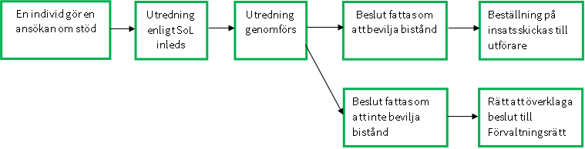
En ansökan inkommer

Slide 16
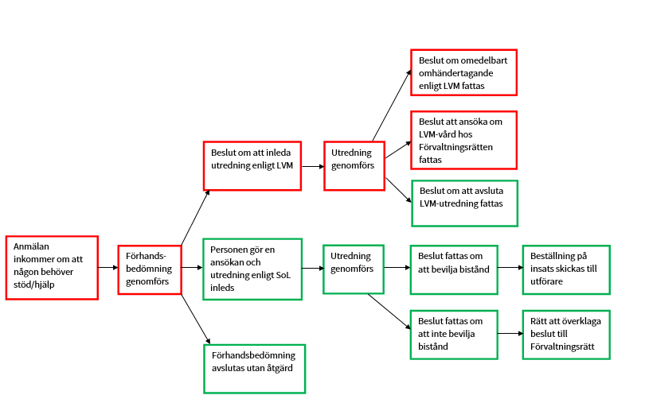
En anmälan inkommer

Slide 17
Stöd för vuxna inom IFO
Missbruk/Beroende
- alkohol
- narkotika
- spel om pengar
Socialpsykiatri
- psykiska funktionsnedsättningar
- varaktigt och påverkar viktiga delar av livsföringen
- psykostillstånd
- depression
Våld i nära relation
- våldsutsatta
- våldsutövare
- brottsoffer
- skyddsbedömningar

Slide 18
Insatser missbruk
Behandling
Stöd
Sysselsättning
Extern placering
Stödboende

Slide 19
Insatser socialpsykiatri
Boendestöd
Sysselsättning
Boende
Extern placering
HSL-insatser

Slide 20
Insatser våld i nära relation
Hot- och riskbedömning
Råd- och stödsamtal
Stöd för våldsutövare
Skyddsplacering
Kontakt med andra myndigheter

Slide 21
Vad är försörjningsstöd?
Försörjningsstöd är det yttersta ekonomiska skyddsnätet i samhället.
Man måste pröva alla andra typer av försörjning innan försörjningsstöd blir aktuellt.
Andra typer av försörjning kan vara lön, a-kassa, aktivitetsersättning, föräldrapenning, sjukpenning, sparade pengar med mera.
Om man t.ex. har sparade pengar så måste man använda dem till sin försörjning innan man kan ha rätt till försörjningsstöd.

Slide 22
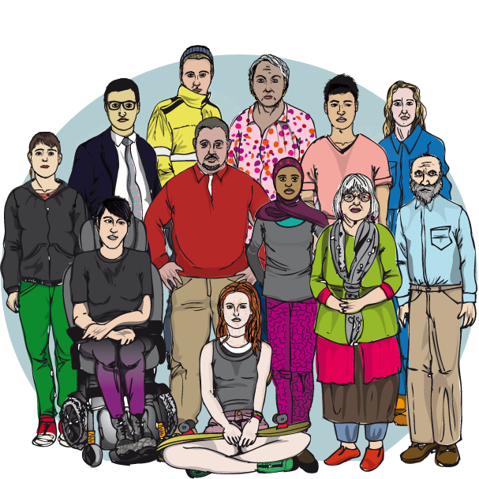
Vilka söker försörjningsstöd?
Arbetslösa – med låg eller ingen ersättning
Sjukskrivna – med låg eller ingen ersättning
Sjukersättning - låg
Sjuk vid ankomst till Sverige – ej rätt till annan ersättning
Tillfälliga behov
Det kan vara ensamstående, gifta, sambo, barnfamiljer

Slide 23
Ansökan och utredning
Samverkan är viktig här:
AF, FK, Vården, AME, andra delar av socialtjänsten m.m.
Ekonomisk situation
Ansökan
Utredning
Beslut
Ev. insats
Social situation
Det är denna delen av utredningen som är viktigast
Här får alla en personlig plan vad just den personen ska göra för att ha rätt till bistånd och för att bli självförsörjande.
Alltid arbetsförmedlingens planering och insatser i första hand men om annat stöd behövs gör vi annan planering
Arbetslös
Sjukskriven,
Arbetshinder sociala skäl

Slide 24
Målet med vårt arbete!
Vårt mål är att hjälpa människor så att de kan klara sig utan försörjningsstöd – bli självförsörjande.
I väntan på egen försörjning kan vissa personer ha rätt till försörjningsstöd och det är vår arbetsuppgift att utreda vilka som har det.

Slide 25

Samverkan
Samverkan är viktig oavsett vilken del av socialtjänsten som vi arbetar
Exempel på samverkansparter:
- Sjukvården – olika instanser - Frivården/Kriminalvården
- Arbetsförmedlingen - Civil samhället
- Försäkringskassan - Bostadsbolag
- Migrationsverket

Slide 26

Bostad?
Socialtjänsten har inga bostäder.
I första hand har personen ett eget ansvar att planera sitt boende. ​
Socialtjänsten har ingen allmän skyldighet att ordna bostäder till alla kommuninvånare.
Kommunen har en skyldighet för tre grupper:
Äldre, fysiskt och psykiskt funktionsnedsatta och nyanlända
Notes:
Socialtjänsten har inget generellt ansvar att ordna boende till bostadslösa.​
- Undantag för personer som blir anvisade kommunen eller är i behov av boende med särkild service
I första hand har personen ett eget ansvar att planera sitt boende. ​
Socialtjänsten kan stärka och komplettera personens egna resurser. ​
Serviceinstas vid tre tillfällen.
​Syftet är att ge personen stöd för att bli självständig i bostadssökande. ​

Slide 27

Framtidens socialtjänst
Ny socialtjänstlag
Samsjuklighetsutredningen

Slide 28

Frågor

Slide 29
Tack för oss
Tack för att ni har lyssnat
Malin Strand
malin.strand@skovde.se
Cecilia Klämberg
cecilia.klamberg@skovde.se

